Slide 1


TNXH 2
Chủ đề 2: Trường học
Ấn để đến trang sách
Bài 7: An toàn khi ở trường (Tiết 2)

Slide 2


Slide 3


Ở trường, em thường tham gia các hoạt động gì?

Slide 4


Slide 5



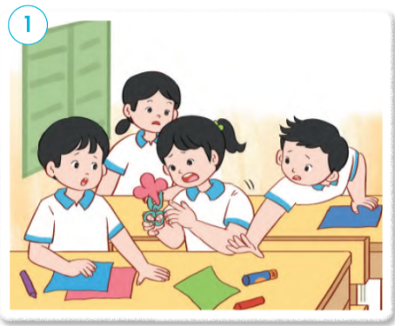
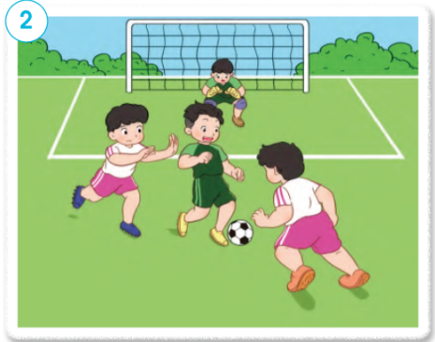
2. Xác định tình huống nguy hiểm, rủi ro và cách phòng tránh khi tham gia một hoạt động ở trường
Chọn một hoạt động ở trường, xác định một số tình huống nguy hiểm, rủi ro có thể xảy ra khi tham gia và nêu cách phòng tránh.
HOẠT ĐỘNG NHÓM

Slide 6
BẢNG KẾT QUẢ
10 : 00
Hoạt động | Tình huống rủi ro | Cách phòng tránh
1. Chơi đá bóng
2. Cắt giấy thủ công
3. …………….
Té ngã, đau, gãy tay chân
Kiểm tra sân bóng, khi
đá không xô đẩy nhau
Cầm kéo chắc chắn,
khi cắt phải tập trung
Kéo cắt vào tay
.........................
.........................

Slide 7


Nêu ích lợi của việc xác định được các tình huống nguy hiểm, rủi ro trước khi tham gia các hoạt động ở trường?
Việc xác định được các tình huống nguy hiểm, rủi ro trước khi tham gia các hoạt động ở trường giúp chúng ta chủ động phòng tránh, giữ an toàn cho bản thân và người khác.

Slide 8



Cùng giúp ông chuẩn bị bữa tối nhé ^^

Slide 9










HOÀN THÀNH
Notes:
Hướng dẫn: GV click vào hình đầu bếp để mở câu hỏi >> Sau khi HS đã trả lời đúng, GV click vào bàn ăn để hiện món ăn.

Slide 10







HẾT GIỜ
Câu 1: Hành động nào gây nguy hiểm khi tập bơi trong trường?
Tự ý tập một mình mà không có sự quan sát, giúp đỡ của giáo viên bộ môn
A
B
Mang theo áo phao
C
Tập với giáo viên bộ môn
D
Khởi động trước khi tập
Notes:
Hướng dẫn: GV click vào đồng hồ để bấm giờ >> Click vào chữ cái A, B, C, D để chọn đáp án đúng >> Click vào ngôi sao để trở về bàn ăn.

Slide 11
HẾT GIỜ
Câu 2: Tình huống nào có thể gây nguy hiểm trong tiết học thủ công?
A
Gấp thuyền
B
Xé giấy
Sử dụng kéo cắt giấy theo hướng dẫn của giáo viên
C
D
Di chuyển khi đang cầm kéo
Notes:
Hướng dẫn: GV click vào đồng hồ để bấm giờ >> Click vào chữ cái A, B, C, D để chọn đáp án đúng >> Click vào ngôi sao để trở về bàn ăn.

Slide 12
Câu 3: Tình huống nào có thể gây nguy hiểm trong hoạt động kéo co?
HẾT GIỜ
A
Đeo gang tay khi tham gia
B
Đi chân đất khi tham gia
C
Đứng theo hàng
D
Đi giày thể thao khi tham gia
Notes:
Hướng dẫn: GV click vào đồng hồ để bấm giờ >> Click vào chữ cái A, B, C, D để chọn đáp án đúng >> Click vào ngôi sao để trở về bàn ăn.

Slide 13
Câu 4: Tình huống nào gây nguy hiểm trong giờ ra chơi?
HẾT GIỜ
A
Tưới cây
B
Ngồi đọc sách ở ghế đá
C
Chơi đuổi bắt ở khu vực cầu thang
D
Trò chuyện
Notes:
Hướng dẫn: GV click vào đồng hồ để bấm giờ >> Click vào chữ cái A, B, C, D để chọn đáp án đúng >> Click vào ngôi sao để trở về bàn ăn.

Slide 14

HƯỚNG DẪN VỀ NHÀ
Ôn tập kiến thức đã học trong tiết
Chuẩn bị cho tiết tiếp theo: Bài 7: An toàn khi ở trường (Tiết 3)

Slide 15


Slide 16



Để kết nối cộng đồng giáo viên và nhận thêm nhiều tài liệu giảng dạy,
mời quý thầy cô tham gia Group Facebook
theo đường link:
Hoc10 – Đồng hành cùng giáo viên tiểu học
Hoặc truy cập qua QR code

